Slide 1
杂题选讲
麻省理工学院
邓明扬

Slide 2
Section 1
怎样设计 DP 状态

Slide 3
stars
一颗星星可以抽象成 K 维空间中的一个整点。称若干星星构成的集合S 是奇妙的，当且仅当存在 K 维空间中的整点 P（P 处可以有星星也可以没有），P 与 S 中的每颗星星至少有一维坐标相同。
有一个长度为 N 的星星序列 A，请你求出所有奇妙子段的长度之和。
N <= 100000，K <= 5。

Slide 4
怎么判断
先找一个 k 个坐标的排列
从左往右看
看到一个和当前无法匹配的点的时候，会从排列里找出一个元素解决这维坐标
[(1,3,3),(2,3,4),(1,3,4),(1,2,1)]
(2,1,3)
初始 P = [(1,3,)]
有解等价于存在一个锦囊序列是好的
现在只需要求出：对一个起始点 i, 一个锦囊序列 j, dp[i][j] 表示从i开始按照 j 往后看能解决到哪里

Slide 5
_{从 i 开始看和从 i + 1 开始看}
_{从 i 开始，S = (2,1,3)}
_{dp[i][S] 和 dp[i+1][(1,3)]}
dp[i][j]: 表示对一个起始点 i, 一个锦囊序列 j, dp[i][j] 表示从i开始按照 j 往后看能解决到哪里
dp[i+1][1] = k
a[k+1][2]=dp[i][2]
这个过程和 dp[i+1][(1,2,3)] 完全相同
对于一般的 dp[i][S], 考虑 dp[i+1][S[1:]] 失配的位置，找到第一个
和a[i]在 S[0] 位置相同的点，done！

Slide 6
dp[i][S] 是 i 开始，按照锦囊序列 S 匹配
称需要动用锦囊的位置为“失配点”
S[1:] = (S[1], S[2], ...)
考虑 dp[i+1][S[1:]] 的过程
  会先用 S[1] 解决，解决不了会用 S[2] 解决，以此类推
  这个和 dp[i][S] 很类似！
  但这两个过程有一些区别
  区别在于： dp[i+1][S[1:]] 过程中有些无法解决的点，可能在dp[i][S]可能能理解
  [(1,2),(1,3),(2,3)]
  dp[1][(0, 1)] -> (1,3) 是能解决的
  dp[2][(1)] -> (1,3) 就是不能解决的了
  dp[i+1][S[1:]] 所有无法解决的点 如果不能用 i,S[0] 解决，过程会是一样的
  如果能用 i, S[0] 解决：S=(2,1,3)
  dp[2][(1,3)] -> 第一个失配点2解决不了 第二个可以
  dp[2][(1,2,3)] 会和 dp[1][(2,1,3)] 一样

Slide 7
PA 2021 Round1 A
有 n 棵树，每棵树有可能是 m 种之一。
小 C 每天可以选择连续的一段树砍掉：要求这一段的长度至少是 2，并且第一棵与最后一棵种类相同。
问有多少种初始局面，使得存在一种方法通过若干天将树砍光。对 1e9 + 7 取模。
n <= 3000, m <= 1e9

Slide 8
首先想怎么判定
判定相当于是：判断能不能分成若干个首尾相同的区间
可以dp: dp[i] 表示 1~i 能不能分，那么 dp[i] = Or_{j<i}(dp[j-1] && a[j]==a[i])
这个过程中 i 能选哪些颜色使得 dp[i] = 1?
是那些 dp[j-1]=1 的 a[j] 构成的颜色集合
可以记一下这个集合的大小，知道 a[i] 的选法种数
因此有效状态只有集合大小和上个位置的 dp 值，可以 O(n^2) dp 解决

Slide 9
int main() {
cin >> n >> m;
dp[0][0][1] = 1;
for (int i = 0; i < n; i++) {
for (int j = 0; j <= i; j++)
for (int k = 0; k < 2; k++) {
dp[i + 1][j][1] = (dp[i + 1][j][1] + dp[i][j][k] * j) % mod;
dp[i + 1][j + k][0] = (dp[i + 1][j + k][0] + (m - j) * dp[i][j][k]) % mod;
}
}
ll ans = 0;
for (int j = 0; j <= n; j++)
ans += dp[n][j][1];
ans %= mod;
if (ans < 0) ans += mod;
cout << ans << endl;
return (0-0); // <3
}

Slide 10
Section 2
DP 优化小技巧

Slide 11
Guess
Alice 和 Bob 玩游戏。
Alice 有一个 1 ~ n 中的正整数 y。Bob 不知道这个数。
游戏中的每一轮，Bob 选一个正整数 x， 并提问Alice ： y 是否大于等于 x？ 然后Alice需要回答是或否。
Alice可以说至多一次谎。Bob想要用尽量少的轮数确定 y，Alice 则希望 Bob 用的次数尽量多。
假设双方除第一轮外均采用最优策略。你需要求出，对每个 x = 1, 2, ..., n，当 Bob 第一轮问 y 是否大于等于 x 且 Alice 第一轮回答了是 的情形下，Bob还需要多少轮能确定 y。
2 <= n <= 2000

Slide 12
考虑每个位置被覆盖的次数
如果 Bob 问 是不是大于 x? Alice 回答是，我们就把 <= x 覆盖一遍，否则把 > x的覆盖一遍
如果一个数被覆盖了 >= 2 次，就不可能是这个数
Bob赢：如果只有一个数覆盖次数 <= 1
转化问题为覆盖
[1, 1, 1, 1, 2, 2, 1, 1]
和 [1, 1, 1, 1, 1, 1]
注意到有效状态只有 [1,1,1,1,0,0,0,0,1,1,1,1,1]
可以定义状态为 dp[a][b][c]表示依次有 a 个 1 b 个 0 c 个 1，还要问多少次
[1,1,1,1,1,1,0,0,0,0,0,0,0,1,1,1,1]
二分决策位置 O(n^3\log n)
由于单调性：可以优化到 O(n^3)
进一步优化：注意到，答案是log级别的，并且关于第三维是单调的。可以把值域和第三维互换，优化到 O(n^2\log n)

Slide 13
dp[a][b][c] = x (dp[a][b][c+1]>=dp[a][b][c], 且 x<= log n)
可以互换成 f[a][b][x]=c，其中 c= \max(t|dp[a][b][t] <= x)

Slide 14
PA2021 Round2 A
有一棵 n 个点的树，边有边权（可能为负数）。
请你找出一些边不交的长为4的路径，使得权值之和最大。输出最大值。
n <= 5e5, -1e9 <= w[i] <= 1e9

Slide 15
暴力：dp[i][j]表示i为根的子树，选择一些链长度都是4，然后以 i 为根有一条长度为 j 的链 这种情况下的最大权值和
转移：需要选一些子树 dp[v][j]，满足：
  j=1 和 j=3 需要一样多
  j = 2 的个数需要是偶数
  求最大权值之和：只需要记录当前的 1 的个数 减 3 的个数，以及选择 2 的个数的奇偶性
  复杂度：n * (最大的的 1 的个数 减 3 的个数) * 2
  如何处理要求根上面多一个 长度为 j 的链
    简单小技巧：可以新建一个儿子 v, dp[v][4-j]=0, dp[v][别的] = -inf

Slide 16
(Snackdown 2021 Final) Bakery
你是一家面包店的老板，你有 m 个员工为顾客服务。 当一个顾客进入面包店时，他会排在其他正在等待的顾客后面。 只要有一个员工没有在为任何人服务，而至少有一个顾客在排队等候，就有一个员工立即开始为排队的第一个人服务（之后第一个人离开队伍）。服务一个顾客正好需要 d 秒。 顾客的等待时间是从他进入面包店到有人开始为他服务之间所经过的秒数。 对于每个 i = 0, 1, …, n - 1，有 p 的概率会有一个顾客在开店后刚好 i 秒进入面包店（这些事件独立）。 求所有顾客的总等待时间的期望值，输出实数，绝对或相对误差在 1e-6 以内即算正确。
n <= 5e4, m <= 10, d <= 1e3, 0.4 <= p <= 0.6

Slide 17
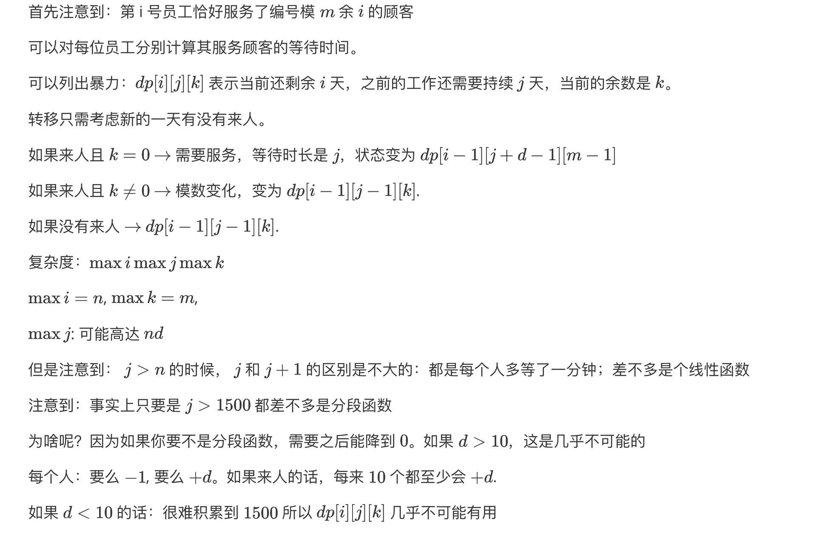

Slide 18
Section 3
观察性质与简化

Slide 19
(Snackdown 2021 Final) Robbery
有 n 种物品，第 i 种质量为 i，价格为 a[i]，每种物品的数量无限。给定 k, w，请你选择 k 个物品，满足质量总和为 w，价格之和最大。输出价格。
n <= 1000, k <= 1e6, k <= w <= kn, 1 <= a[i] <= 1e9

Slide 20
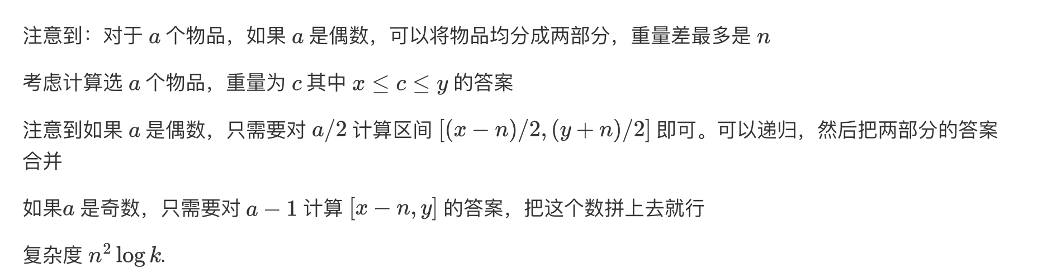

Slide 21
AGC 044 E
圆上有 N 个点，你初始随机出生在一个点。
第 i 号点有属性 A[i], B[i]。如果你当前处在 i 号点，你可以选择结束游戏并获得 A[i] 元，或者花费 B[i] 元将自己随机移动到左右两点中的一个。
求最优策略的期望收益。收益为得到的钱减付出的钱。
输出实数，绝对或相对误差在 1e-10 以内即算正确。
N <= 2e5, 1 <= A[i] <= 1e12, 1 <= B[i] <= 100

Slide 22
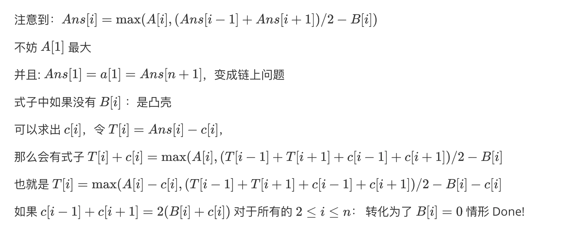

Slide 23
AGC 056 E
圆上有 N 只老鼠。每段连接老鼠的弧有一个权值 A[i] 。
小 C 会扔 N – 1 次奶酪。每次小 C 会将一块奶酪随机扔到一段弧上，扔到每段弧的概率正比于其权值。奶酪很有年代，因此长出了腿，会沿着圆周顺时针移动。每当奶酪遇到一只没吃过奶酪的老鼠，会有一半的概率被老鼠吃掉，一半的概率继续移动。奶酪会一直移动直到被吃，而后小 C 会扔下一块。
容易发现，恰有一只老鼠没吃到奶酪。对每个 1 <= i <= n，求出第 i 只老鼠没吃到奶酪的概率，对 998244353 取模。
1 <= N <= 40, 0 <= A[i], A[1] + A[2] + … + A[n] = 100

Slide 24
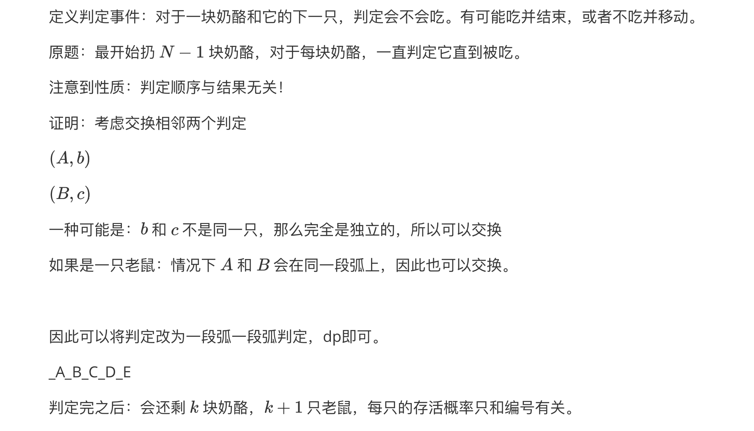

Slide 25
Section 4
构造

Slide 26
南京的构造
有 n 盏灯排在圆周上。一开始状态给定。每次你可以选一盏没亮的灯，反转它和相邻两盏的状态。你需要在 2n 步之内点亮所有灯或者输出无解。
3 <= n <= 1e5

Slide 27
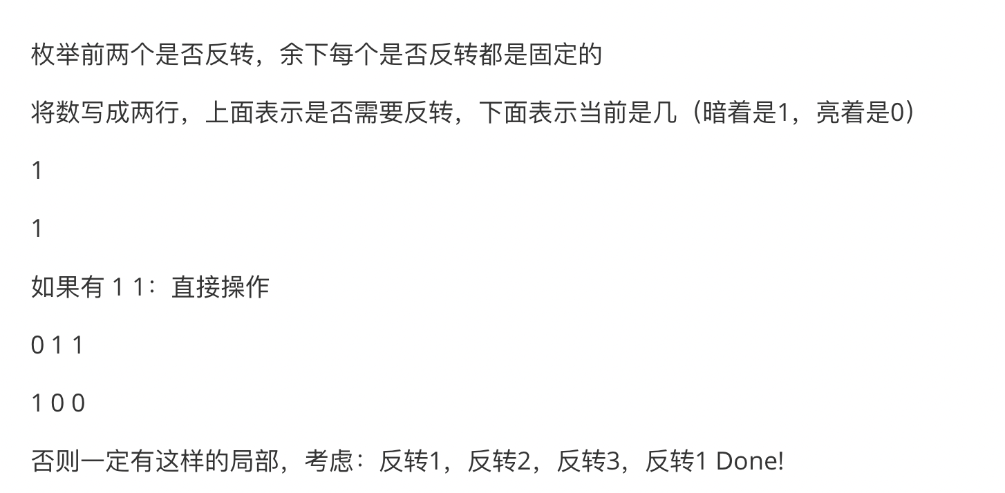

Slide 28
T 宝的构造
有 n 盏灯，最开始都是灭的，t 宝将它们依次点亮。给定排列 p，表示灯点亮的顺序。请你将每盏灯染 k 种颜色之一，使得在任何时刻：将所有已点亮灯的颜色排成一排，任意非空子段中都存在一种颜色恰出现一次。
n = 12100, k = 23

Slide 29
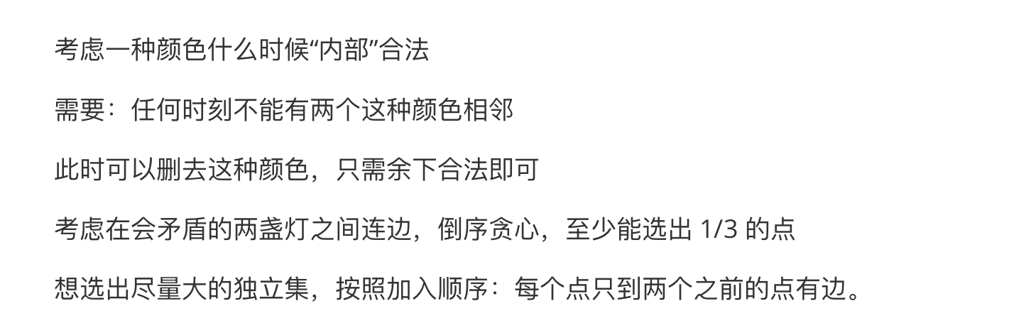

Slide 30

Anton 的构造
有一个 1 到 N 的排列 p，每次你可以选择一段，将其中的最大值与最小值交换。
请你在 3e6 次操作内将 p 排序。
N <= 30000

Slide 31
hint
分治！
合并的时候递归调用合并

